Slide 1
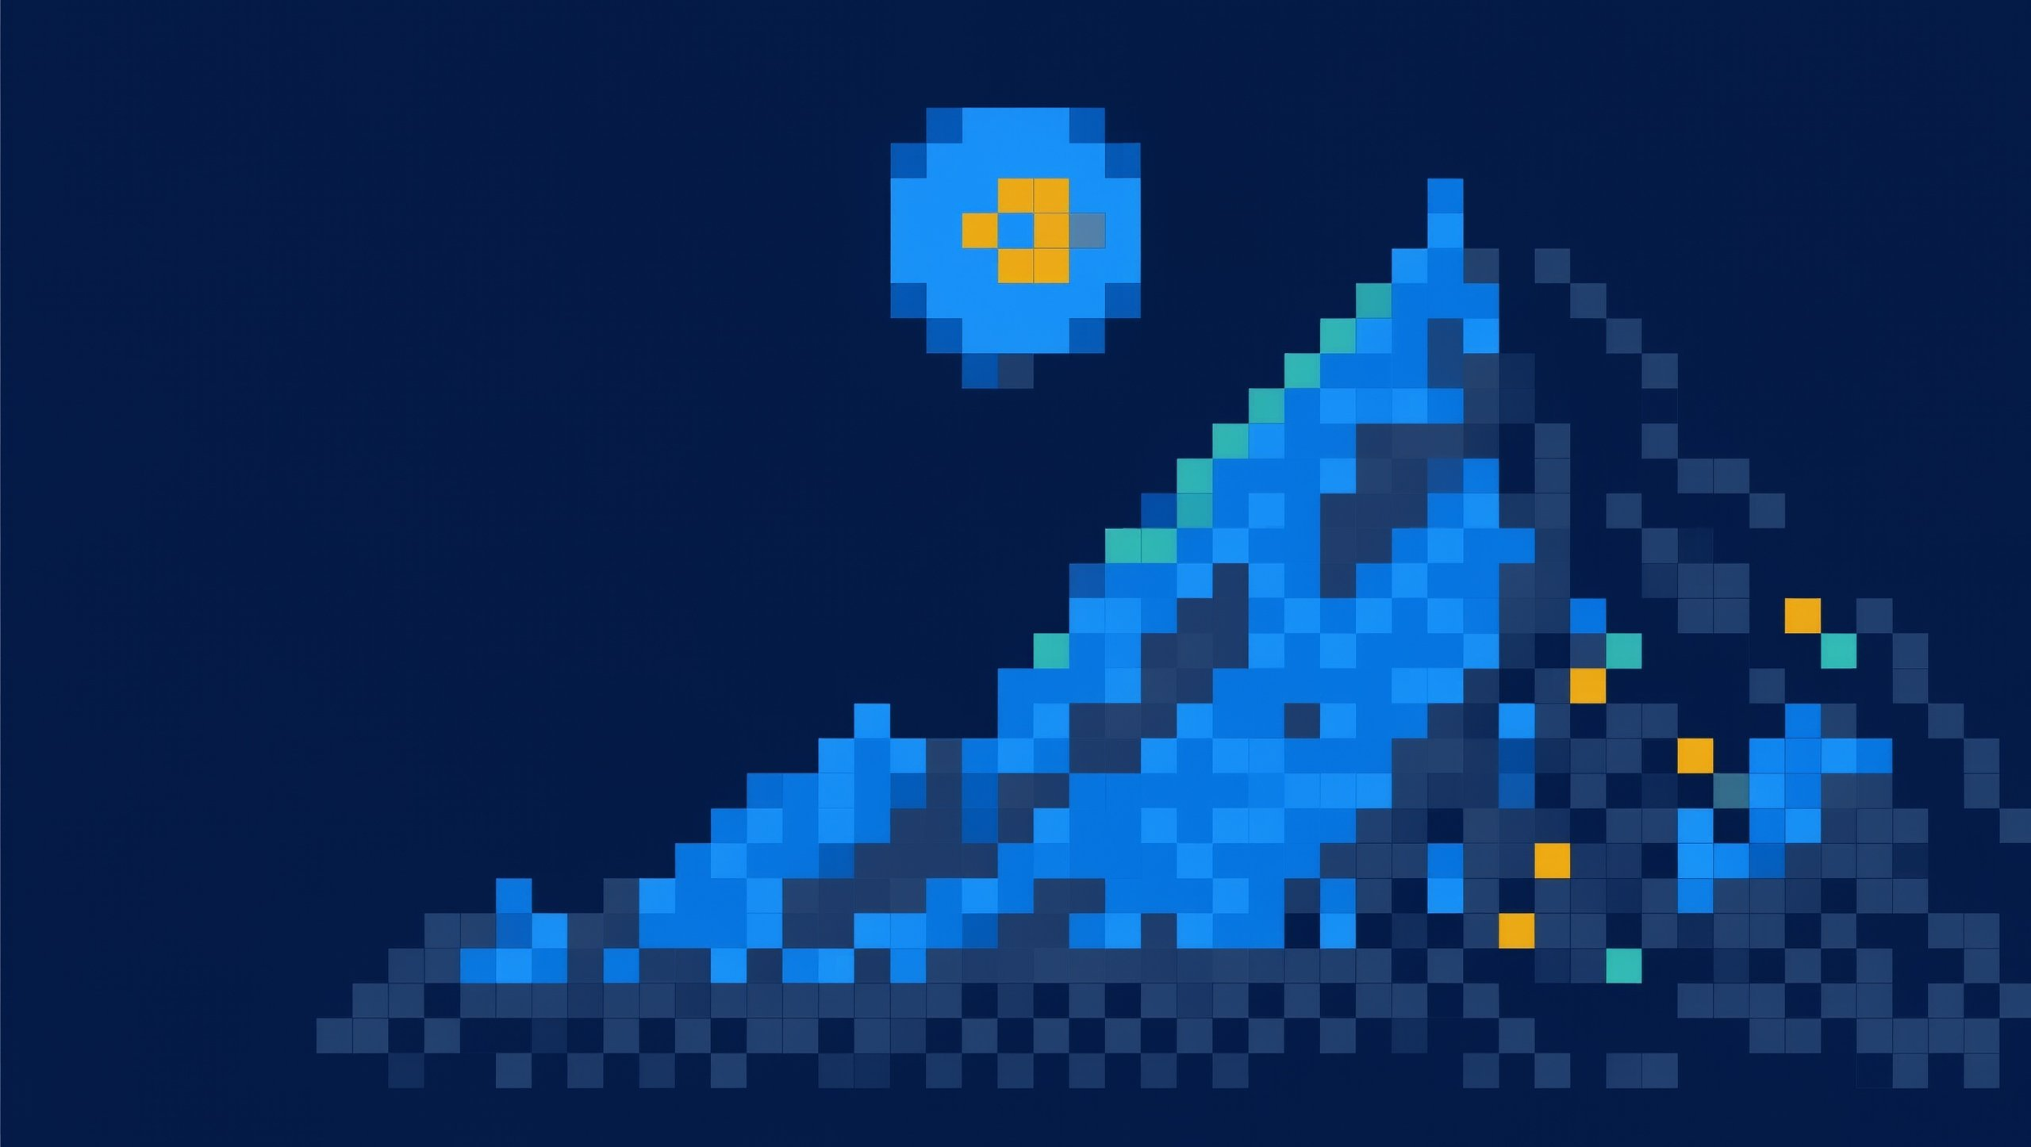
高中信息技术公开课 · 40 分钟
图像数字化
一张照片
怎样变成电脑里的文件
24 位真彩能表示 1677 万种颜色，
1 位只剩 2 种——中间发生了什么？
Notes:
同学们好，今天这节课我们不背概念，我们一起把一张照片拆开看。
请大家看这一句：24 位真彩能表示 1677 万种颜色，1 位只剩 2 种。中间发生了什么？
（停一拍）
一张照片，在手机相册里只是一张图片；但在计算机里，它其实是一张数字表。今天这节课我们要把这张表拆开：它是怎么变成点的，颜色是怎么变成数字的，最后又是怎么变成一个能存、能传、能被打开的文件。40 分钟，三个环节，三张任务卡。

Slide 2
课堂路线图
这节课怎么走：40 分钟路线与三张任务卡
40 分钟课堂路线
12 分钟
20 分钟
8 分钟
1
任务卡① 找到像素
5 分钟
看懂三环节
放大观察像素边界，用取色器读出颜色值
采样、量化、编码各自做了什么
动手做三张卡
2
任务卡② 同一张图，三档设置
5 分钟
任务①找到像素 · 任务②三档设置 · 任务③格式转换
比较分辨率、颜色数与文件体积的差别
会算会选
估算未压缩体积、比较四种格式并按用途选格式
任务卡③ 格式转换挑战赛
6 分钟
3
每张任务卡都有时间盒，完成即可提交，不必等齐
存成四种格式，比体积、放大找差别
图像数字化 · 高中信息技术公开课
02 / 22
Notes:
先看一下今天的路线。
第一段，看懂三环节，大约 12 分钟：采样、量化、编码，各自做了什么。
第二段，动手做三张卡，大约 20 分钟：任务卡①找到像素，任务卡②同一张图三档设置，任务卡③格式转换挑战赛。
第三段，会算会选，大约 8 分钟：估算未压缩体积，比较四种格式。
请注意，每张任务卡都带一个时间盒。做完一张就可以提交，不用等所有人。讲台上我会喊停，不管你做完没有，时间一到就放下工具，我们要往下走了。
（板书：任务卡①②③的时间盒分别是 5 分钟、5 分钟、6 分钟）

Slide 3
概念 · 数字图像从哪里来
照片进电脑之前与之后：模拟图像和数字图像
模拟图像
数字图像
照片、屏幕上的真实画面
计算机里存下来的图像
颜色和亮度可以无限细分，无法直接存进计算机
每个细节都是连续变化的，没有固定的行列
由像素构成，每个像素保存一个量化后的数值
行数与列数固定，栅格化之后就不再连续
像素是一个点采样，只存在于一个点上；彩色图像中一个像素可能包含三个基色采样
图像数字化 · 高中信息技术公开课
03 / 22
Notes:
先问一个大家想过、但可能没细想过的问题：你在纸上画一条线，这条线上的颜色能分出多少级？
答案是无限多。你可以一直在那条线上加细节，颜色和亮度都可以无限细分。现实世界里的图像都是这样的，它在数学上叫模拟图像。
再问一句：这样一张图，能直接存进电脑吗？不能。计算机只认得数字。
所以计算机里的图像必须先被改造：把连续的画切成一个一个的点，每个点上记一个数。这样得到的图像，就是数字图像。
这里有一个特别容易错的点：像素不是一个"小方块"，它是一个点采样，只存在于一个点上。彩色图像里，一个像素位置上还可能同时包含三个基色的采样。
（板书：模拟图像＝连续、可以无限细分；数字图像＝离散、有限的数值）
请记住这句结论：像素是一个点采样，只存在于一个点上。

Slide 4
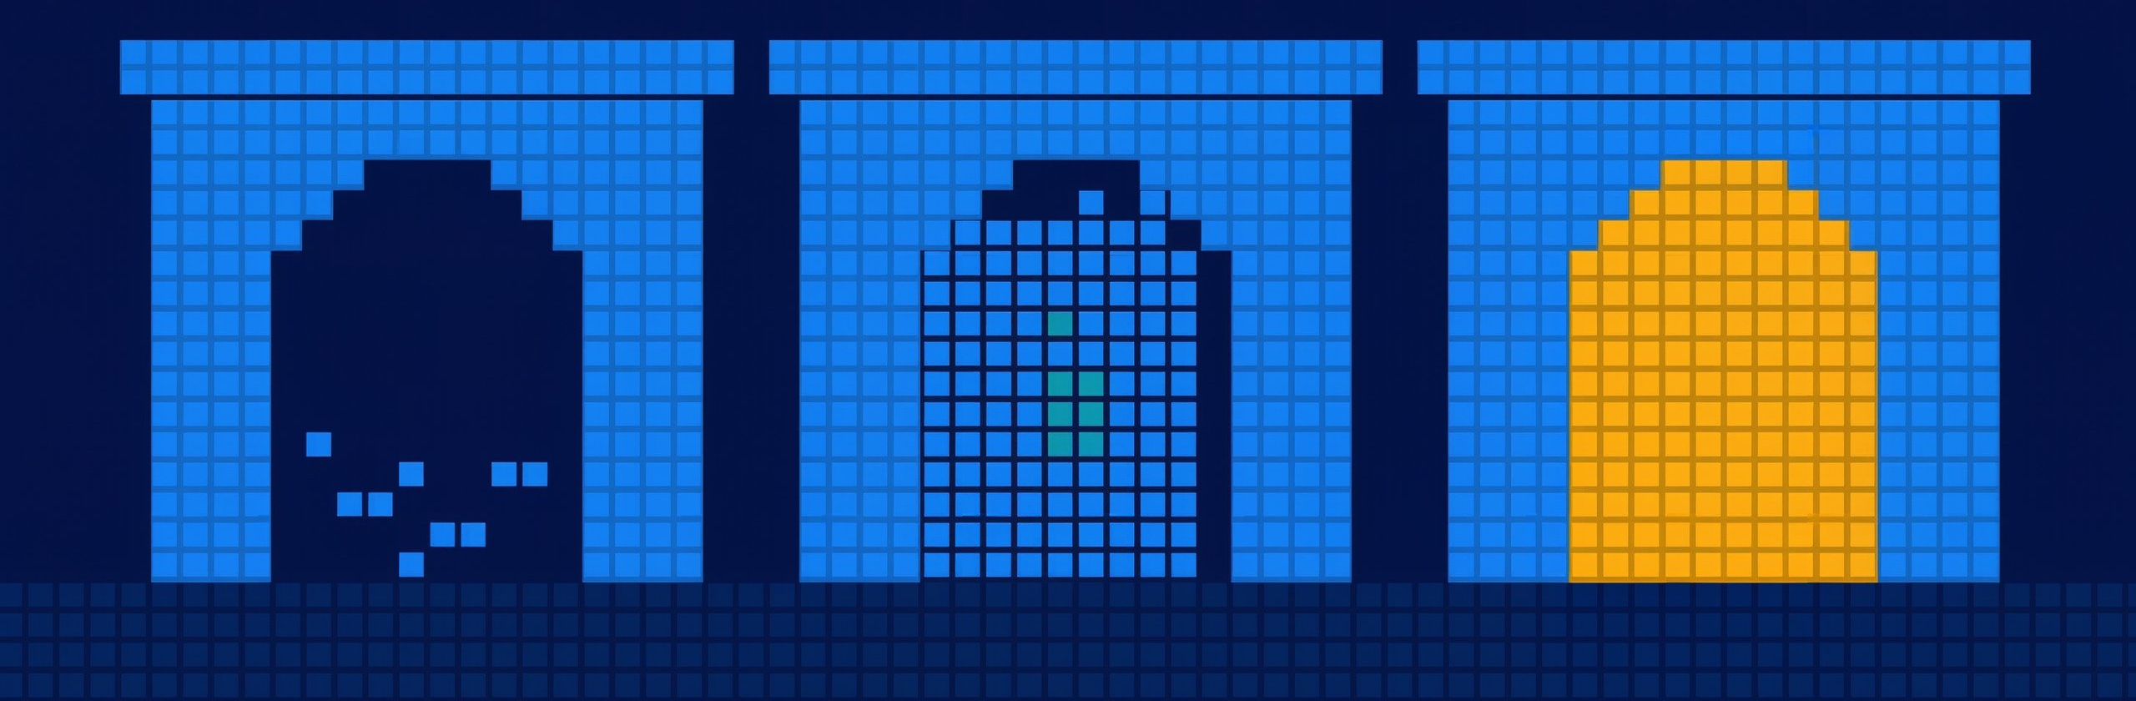
02
一张照片要过三道关
把一张连续的照片变成能存、能传、能被打开的文件，
中间必须经过三步互相独立的处理
图像数字化 · 高中信息技术公开课
04 / 22
Notes:
知道了"要变成数字"，接下来就看怎么变。
我把整件事拆成了三步，因为这三步是互相独立的，任何一步都不能代替另一歩。
（停一拍）
三分钟，我们把三道关分别看清楚。

Slide 5
第 2 部分 · 三步总览
三步总览：采样、量化、编码
采样
量化
编码
把连续画面离散成规则的点阵
把每个点的亮度或颜色映射到有限
等级
把像素表写成压缩后的字节流
产物：一张像素表
产物：每个像素一个有限数值
产物：图像文件
国际标准把编码明确分为有损与无损两类——这是后面选格式的关键
图像数字化 · 高中信息技术公开课
05 / 22
Notes:
三步一句话概括。
第一步，采样：把连续的画面离散成规则的点阵，产物是一张像素表。
第二步，量化：把每个点的亮度或者颜色，映射到有限的几个等级上，产物是每个像素一个有限的数值。
第三步，编码：把像素表写成能存储的字节流，产物就是图像文件。
请注意中间那条链：量化的结果，是编码的直接输入。顺序不能颠倒，也不能跳过。
（板书：采样 → 像素表 → 量化 → 数值 → 编码 → 文件）
还有一个预告：国际标准把编码明确分成有损和无损两类。这一页先不展开，等我们选格式的时候，它会决定很多事。

Slide 6
第 1 步 · 采样
第一步 采样：把连续的画切成一个点
同一段轮廓，三种采样密度
采样点阵
低分辨率
细节丢失，轮廓出现台阶
构成图像的行列结构
像素数怎么来
中分辨率
细节开始可辨
像素数 = 物理尺寸（英寸）× PPI
英寸数乘以每英寸的像素数
高分辨率
细节清晰
采样密度
过低会损失画质，
过高白白浪费存储空间
采样点越多，细节越多
像素密度（PPI）说的是这张图印在实物上有多细，
分辨率说的是图里一共存了多少像素信息——两者不是一回事
图像数字化 · 高中信息技术公开课
06 / 22
Notes:
第一步，采样。
采样做的事情是：在连续的画面上确定一组离散的位置，每个位置记录一个点采样。
看这三组点阵。同是一段轮廓，采样点稀疏的时候细节丢失，轮廓上出现台阶；点密一点，细节开始可辨；点足够密，轮廓才干净。
所以采样点越多，细节越多。这直接引出两件事。
第一件叫采样点阵，它构成图像的行列结构。
第二件是一个公式：像素数等于物理尺寸乘以 PPI。尺寸的单位是英寸，PPI 是每英寸有多少个像素，英寸数乘以每英寸的像素数，就得到像素总数。
第三个提醒：PPI 过低，会低于设备的呈现能力，画质就损失了；PPI 过高呢？白白浪费存储空间。
（板书：像素数 = 物理尺寸（英寸）× PPI）
最后分清两个特别容易混的概念：像素密度说的是这张图印在实物上有多细；分辨率说的是图里一共存了多少像素信息。它们不是一回事。

Slide 7
第 2 步 · 量化
第二步 量化：把无穷的颜色分成有限的级
连续变化是无限的，颜色可以无限细分
第 1 级
第 2 级
第 3 级
第 4 级
第 5 级
第 6 级
第 7 级
第 8 级
16 色调色板需要 4 位索引；调色板里的颜色是事先登记的一张表
PNG 的调色板块本身也规定为 1 至 256 个条目
1 位
4 位
8 位
24 位
2 色
16 色
256 色
16 777 216 色
单色，每 bit 一个像素
一字节代表两个像素
一字节代表一个像素
红、绿、蓝各一字节
图像数字化 · 高中信息技术公开课
07 / 22
Notes:
第二步，量化。
采样拿到了点，但每个点上记的还是一个连续的值——亮度可以取 1.001、1.002，无穷多个。量化做的事，就是把这个无限的值压到有限的几级上。
看这一排色块：本来是连续变化的，现在被切成了八级。每一级之间是有跳变的。
等级有多少，由位深决定。
1 位，2 种颜色，单色；4 位，16 种颜色，一字节代表两个像素；8 位，256 种颜色，一字节代表一个像素，调色板最多 256 项；24 位，每像素红、绿、蓝各一个字节，16 777 216 种颜色，也就是我们常说的 1677 万色。
（板书：颜色数 = 2 的 n 次方）
这里有个常见误解要澄清：16 色的调色板需要 4 位索引，也就是说像素里存的不是颜色本身，而是"你是调色板里的第几号"。调色板是一张事先登记好的表，不是每个像素都存三个字节。

Slide 8
第 3 步 · 编码
第三步 编码：把像素表变成能存的字节流
从像素表到文件字节流
像素表
数值
编码器
文件字节流
PNG
GIF
JPEG
deflate 无损压缩
LZW 可变长度码，无损
变换 + 量化 + 熵编码，有损
滑动窗口上限 32768 字节，派生自
LZ77
限 256 色，索引色的老格式
图像切成 8 × 8 块分别处理，块与块
之间不共享信息
国际标准把编码过程明确分为有损与无损两类——这是后面选格式的关键
图像数字化 · 高中信息技术公开课
08 / 22
Notes:
第三步，编码。
到这一步，手里已经有一张表了：每个像素一个数值。这个表本身存不成文件，得把它翻译成字节流。
看这条流程：像素表 → 数值 → 编码器 → 文件字节流。
编码器做的事，按国际标准分成两大类：有损和无损。
PNG 用的是 deflate 无损压缩，滑动窗口上限 32768 字节，派生自 LZ77。GIF 用的是 LZW 可变长度码，也是无损，但限 256 色。JPEG 是变换加量化加熵编码，属于有损，它把图像切成 8×8 的块分别处理。
所以：无损的格式，放大之后和原来一模一样；有损的格式，为了省空间，会主动扔掉一些信息。
（板书：有损 / 无损）
记住这句话，等下做任务卡③的时候要用：国际标准把编码明确分为有损与无损两类。

Slide 9
1
动手时间 · 第 1 张任务卡
5 分钟
任务卡① 找到像素
目标
在放大状态下指出一张图片的像素边界，并用一个具体数值说出那个像素的颜色
操作步骤
画图 / 照片查看器
1
打开「画图」并载入指定图片
画图
铅笔 · 填充 · 取色器 · 文字 · 放大镜
2
用「放大」工具放到 800%，观察轮廓边缘
照片查看器
3
用「取色器」点住一个像素，记下读出的颜色值
放大镜 · 实际大小 · 按窗口大小显示
4
用「调整大小」按像素改成 64 × 64，再放大看变化
系统自带，不用装任何软件
检查点
能说出像素的坐标 · 能说出一个颜色值 · 能指出放大后出现的方块边界
图像数字化 · 高中信息技术公开课
09 / 22
Notes:
第一张任务卡，任务卡①找到像素。五分钟，两人一组。
请打开「画图」，载入指定图片。第一步，用「放大」工具放到 800%，观察轮廓的边缘。第二步，用「取色器」点住一个像素，把读出来的颜色值记下来。第三步，用「调整大小」按像素改成 64×64，再放大看变化。
五分钟后我会喊停。做完的同学把坐标和颜色值写在纸上，等下我要请你们报数。
（巡场提示：优先帮助取色器用得不熟的同学；提醒大家「调整大小」里要选按像素）

Slide 10
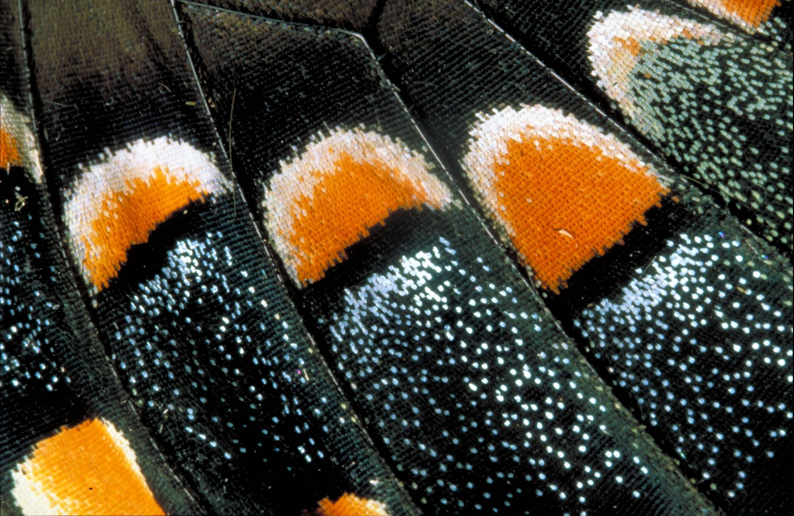
动手时间 · 第 1 张卡的回报
回报：放大之后，你到底看到了什么
照片查看器 · 原始照片
同一区域放大 800%：每个像素占一格
坐标 (3, 2)
颜色值 #4C8DFF
读数来自取色器
放大倍数 800%
原始照片放大后，轮廓边缘出现方块
轮廓为什么是阶梯状的
取色器读到的数是什么
颜色为什么会出现跳变
像素本来就是点采样，
位置固定在规则的行列上
是量化之后的颜色值，
不是显示器给的数
可用的颜色等级有限，
有限级之间就是跳变
演示照片：U.S. Fish and Wildlife Service · Public Domain（Wikimedia Commons）· 图像数字化
10 / 22
Notes:
我们来看看刚才到底看到了什么。
这是原图，旁边是同一块区域放大到 800% 的样子，每个像素占一格，我已经标出了一个像素的位置。
第一个问题：为什么轮廓是阶梯状的？不是显示器坏了。像素本来就是点采样，位置固定在规则的行列上，放大就是把格子放大，轮廓自然就是台阶。
第二个问题：取色器读到的那个数是什么？是量化之后的颜色值，不是显示器给的数。
第三个问题：为什么颜色会出现跳变？因为可用的颜色等级只有那么几级，有限级之间就是跳变。
所以记住这句话：放大之后出现的方块不是显示器的毛病，是图像本来就被存成了一张有行有列的数值表。

Slide 11
概念 · 分辨率
采样精度：分辨率决定细节多少
三档常见分辨率
分辨率
640 × 480
图像里一共存了多少像素信息
不管它被缩放成多大
307 200 像素 · 网页与旧设备
1920 × 1080
2 073 600 像素 · 全高清屏幕
像素密度 PPI
3840 × 2160
印在实物表面或设备上时
每英寸有多少像素
8 294 400 像素 · 4K 屏
像素量 = 宽 × 高
分辨率过低低于设备的呈现能力，画面会损失质量；分辨率过高则像素被不必要地存储，浪费磁盘空间
现代喷墨打印机用的是 DPI，它只能用有或无的点，通过抖动把像素转换成点——所以 PPI 和 DPI 不是一回事
图像数字化 · 高中信息技术公开课
11 / 22
Notes:
现在把采样这件事说透一点，叫分辨率。
看这三档。640×480，三十万七千二百个像素，网页和旧设备常用；1920×1080，两百零七万三千六百个像素，全高清屏幕；3840×2160，八百二十九万四千四百个像素，4K。
像素量就是宽乘高。分辨率越高，像素总量越大。
但分辨率不是越高越好。分辨率过低，低于设备的呈现能力，画面会损失质量；分辨率过高，像素被不必要地存下来，白白浪费磁盘空间。
这两张卡要分清：分辨率，是图像里一共存了多少像素信息，不管它被缩放成多大；像素密度 PPI，是这张图印在实物表面或设备上时，每英寸有多少像素。
（板书：分辨率 ≠ PPI）
再补一句：现代喷墨打印机用的是 DPI，它只能用有或无的点，通过抖动把像素转换成点——所以 PPI 和 DPI 不是一回事。

Slide 12
概念 · 位深
量化精度：位深决定能表示多少颜色
1 位
4 位
8 位
24 位
2 色
16 色
256 色
16 777 216 色
单色，每 bit 一个像素
1 bit 记录一个像素
一字节代表两个像素
索引色，4 位索引
一字节代表一个像素
调色板最多 256 项
每像素红绿蓝各一字节
真彩色，不依赖调色板
索引色
真彩
颜色来自事先登记的调色板，像素只存索引
每个像素直接存红绿蓝三个通道的数值
图像数字化 · 高中信息技术公开课
12 / 22
Notes:
位深决定颜色。
每个像素用几位来记录，直接决定了这张图能表示多少种颜色，也决定了它占多少空间。
1 位，2 色；4 位，16 色；8 位，256 色；24 位，16 777 216 色。
请特别注意 8 位和 24 位的差别。8 位是索引色：颜色来自一张事先登记的调色板，像素里只存索引，最多 256 项。24 位是真彩：每个像素直接存红、绿、蓝三个通道的数值。
（板书：2 的 n 次方；索引色 vs 真彩）
所以这两种颜色方式不是"好"和"坏"，是分工：照片要过渡自然，用真彩；网页图标颜色很少，用索引色更省。
PNG 的调色板块本身也规定为 1 至 256 个条目。

Slide 13
5
动手时间 · 第 2 张任务卡
5 分钟
任务卡② 同一张图，三档设置
目标
同一张图片做三档设置，并记录分辨率、颜色与体积三处差别
操作步骤
画图 · 调整大小与另存为
1
用「画图」打开同一张图片
调整大小
可按像素或按百分比指定新尺寸
2
用「调整大小」按像素改成 320 × 240，放大观察轮廓
另存为
3
另存为 24 位真彩 PNG 与 8 位索引色 GIF，比较体积
可选 PNG / JPEG / BMP / GIF 四种格式
4
把两个文件都放大到 800%，比较边缘
两张任务卡都只用系统自带工具
检查点
能说出分辨率变小后哪一处细节先消失 · 能说出索引色下哪些颜色不再精确 · 能比较两个文件的体积差别
图像数字化 · 高中信息技术公开课
13 / 22
Notes:
第二张任务卡，任务卡②同一张图，三档设置。五分钟，两人一组。
第一步，用「画图」打开同一张图片。第二步，用「调整大小」按像素改成 320×240，然后放大观察轮廓。第三步，另存为 24 位真彩的 PNG 和 8 位索引色的 GIF，比较两个文件的体积。第四步，把两个文件都放大到 800%，比较边缘。
「调整大小」里可以按像素，也可以按百分比，注意选按像素。做完的同学互相看一下对方的体积数字。
五分钟后停。

Slide 14
算法 · 体积估算
存储空间怎么算
公式
像素数据 = 宽 × 高 × 位深 ÷ 8
算出来的是字节数
还要加上固定开销
文件头 14 字节，以 0x4D42 即 BM 开头
再加上位图信息头与可选的调色板
扫描线还要补齐
每条扫描线补齐到 4 字节边界
所以实际文件可能比公式算出的略大
1 倍
4 倍
16 倍
64 倍
宽 × 高 → 像素量 → × 位深 ÷ 8 → 字节
柱高为按本页公式在 24 位真彩下计算得出的数值，非外部统计数据
图像数字化 · 高中信息技术公开课
14 / 22
Notes:
现在我们把"文件为什么那么大"变成一道能算的题。
公式只有一个：像素数据 = 宽 × 高 × 位深 ÷ 8，算出来的是字节数。
（板书：像素数据 = 宽 × 高 × 位深 ÷ 8）
算的时候按三步走：宽乘高得到像素量，像素量乘位深再除以 8，得到字节数。
但这只是像素数据。实际文件还要加上固定开销：文件头 14 个字节，以 0x4D42 开头，也就是那两个字母 BM；再加上位图信息头，还有可选的调色板。还有一条：每条扫描线必须补齐到 4 字节的边界，所以实际文件可能比公式算出来的略大。
这张图是同一张图在四档分辨率下的未压缩体积，24 位真彩。320×240 是 0.22 MB；640×480 是 0.88 MB；1280×960 是 3.52 MB；2560×1920 是 14.06 MB。
请看柱下面那几个倍数：1 倍、4 倍、16 倍、64 倍。宽和高各翻一倍，体积就变四倍。因为宽乘高是平方关系。
（板书：1× → 4× → 16× → 64×）
所以分辨率这东西，不是随便往上调的。

Slide 15
算一算 · 迁移
动手算一算
例题 · 一张 1024 × 768 的 24 位真彩 BMP
例题：一张 1024 × 768 的 24 位真彩 BMP，未压缩时像素数据约多少？
① 1024 × 768 = 786 432 个像素
② 786 432 × 24 位 ÷ 8 = 2 359 296 字节 ≈ 2.25 MB
③ 本例每行 3072 字节，正好是 4 的整数倍，没有额外的补齐开销
练习一
练习二
800 × 600 的 8 位索引色 BMP，
像素数据约多少？
同样 1920 × 1080，改成 8 位索引色，
体积变成原来的三分之一，请用上面的规律解释为什么
800 × 600 × 1 = 480 000 字节 ≈ 469 KB
像素量不变，位深从 24 位降到 8 位，体积变成三分之一
算完回头对照那四档体积，验证「宽高各翻一倍，体积变四倍」
图像数字化 · 高中信息技术公开课
15 / 22
Notes:
来，我们自己算两道。
先看例题：一张 1024×768 的 24 位真彩 BMP，未压缩的时候像素数据大约多少？
第一步，1024 乘 768 等于 786 432 个像素。第二步，786 432 乘 24 位再除以 8，等于 2 359 296 字节，约 2.25 MB。第三步补一句：这张图每一行是 3072 字节，正好是 4 的整数倍，所以没有额外的补齐开销。
（板书：1024×768 = 786 432；786 432×24÷8 = 2 359 296 ≈ 2.25 MB）
现在你们做练习一：800×600 的 8 位索引色 BMP，像素数据大约多少？提示：8 位就是 1 字节一个像素，800 乘 600 乘 1。
练习二：同样是 1920×1080，改成 8 位索引色，体积变成原来的三分之一，请用上面的规律解释为什么。
做完回头对照刚才那四档体积，验证"宽高各翻一倍，体积变四倍"。

Slide 16
对比 · 格式选择
四种格式，四种性格
格式 | 压缩方式 | 颜色能力 | 体积 | 典型用途与放大表现
BMP | 未压缩（也支持 4 位与 8 位的行程编码） | 24 位真彩，无调色板 | 最大 | 保留原始像素数据，放大即见像素块
GIF | LZW 可变长度码，无损 | 索引色最多 256 色 | 很小 | 透明背景的简单图形与动画，放大后受索引色限制
JPEG | 变换 + 量化 + 熵编码，有损 | 24 位真彩 | 最小 | 照片与连续色调，低质量时出现 8 × 8 块状伪影
PNG | deflate 无损 | 24 位真彩，可选透明通道 | 中等 | 截图、图标与需要透明的网络图片，放大仍锐利
体积大小顺序取决于内容，但同一张图通常是无损格式大于有损格式
PNG 是 GIF 的无专利费替代品，面向网络浏览设计，可完全流式传输并支持渐进显示
图像数字化 · 高中信息技术公开课
16 / 22
Notes:
有了体积和画质的概念，我们来看四种最常见的格式。
压缩方式上：BMP 基本不压缩，它也支持 4 位和 8 位的行程编码；GIF 用 LZW 可变长度码，无损；JPEG 是变换加量化加熵编码，有损；PNG 用 deflate，无损。
颜色能力上：BMP 是 24 位真彩、无调色板；GIF 索引色最多 256 色；JPEG 是 24 位真彩；PNG 是 24 位真彩，还可以带透明通道。
体积：同一张图，通常 BMP 最大，PNG 和 GIF 居中，JPEG 最小；确切顺序还要看内容。
用途和放大表现，这是最该记的一栏。BMP 保留原始像素数据，放大立刻见像素块；GIF 适合透明背景的简单图形和动画，放大后受索引色限制；JPEG 适合照片和连续色调，质量低的时候会出现 8×8 的块状伪影；PNG 适合截图、图标和需要透明的网络图片，放大仍然锐利。
最后一句：PNG 是 GIF 的无专利费替代品，它面向网络浏览设计，可以完全流式传输，还支持渐进显示。

Slide 17
9
动手时间 · 第 3 张任务卡
6 分钟
任务卡③ 格式转换挑战赛
目标
同一张图片分别存为 BMP、GIF、JPEG、PNG，比较体积并放大对比，给出选择理由
操作步骤
画图 · 另存为与资源管理器
1
在「画图」中打开指定图片
画图 · 另存为
可选 BMP / PNG / JPEG / GIF
2
分别另存为 PNG、JPEG、BMP、GIF 四种格式
资源管理器
3
在资源管理器中记录四个文件的体积并按大小排序
按大小排序，一眼看出体积差别
4
把 JPEG 与 PNG 放大到 800%，找出差别最明显的位置
别删原图，四个文件都留着
检查点
能排出四个文件的体积顺序 · 能说出 JPEG 失真出现在什么位置 · 能给出「这张图该存成什么格式」的结论并说明理由
图像数字化 · 高中信息技术公开课
17 / 22
Notes:
第三张任务卡，任务卡③格式转换挑战赛。六分钟，两到三人一组。
第一步，在「画图」里打开指定图片。第二步，分别另存为 PNG、JPEG、BMP、GIF 四种格式。第三步，到资源管理器里把四个文件的体积记下来，并按大小排序。第四步，把 JPEG 和 PNG 都放大到 800%，找出画质差别最明显的位置。
注意，别删原图，四个文件都留着。
六分钟。这一张任务的结论要你们自己给：这张图应该存成什么格式，为什么。

Slide 18
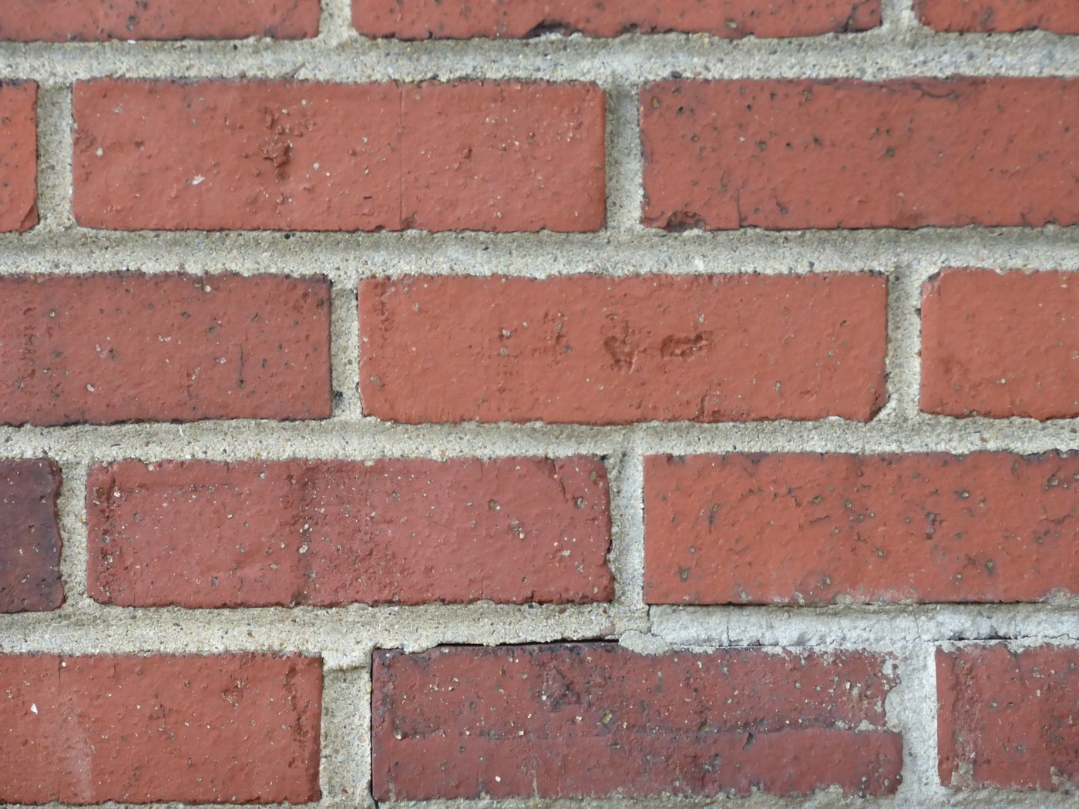
对照 · 编码方式
有损与无损：放大看差别
无损版本
原图 + 8 × 8 编码块
有损版本
边缘仍然锐利
红砖墙原图，JPEG 以 8 × 8 为块处理
8 × 8 边界处出现阶梯与色块
JPEG 把图像切成 8 × 8 的块分别做变换与量化，块与块之间不共享信息
所以省下的空间，是以边界处的可见差异换来的
国际标准把编码明确分为有损与无损两类：PNG 无损、GIF 无损、JPEG 有损
演示照片：MartinThoma · CC0（Openverse）· 图像数字化 · 高中信息技术公开课
18 / 22
Notes:
现在我们把有损和无损的差别放大看。
这是原图，我用网格标出了 8×8 的编码块，这就是 JPEG 处理的基本单位。
无损版本放大之后，边缘还是锐利的。有损版本，同样的地方，8×8 的边界处出现了阶梯和色块。
为什么？JPEG 把图像切成 8×8 的块，每块单独做变换和量化，块和块之间不共享信息。块与块之间的内容对不上，就会在边界上留下可见的差异。省下来的空间，就是用这个差异换来的。
所以再强调一次：PNG 无损，GIF 无损，JPEG 有损。

Slide 19
延伸 · 两种图
位图与矢量图
位图
矢量图
记录一格一格的像素数值，放大后出现像素块
适合照片、扫描件、含复杂纹理的画面
用数学描述轮廓与填充，SVG 可按不同显示分辨率缩放
适合图标、字体、示意图
简单图形与文字轮廓用矢量，放大到任何尺寸都不糊
照片和复杂纹理用位图，因为它们本身就没有能用数学描述的干净边界
图像数字化 · 高中信息技术公开课
19 / 22
Notes:
最后一个延伸：位图和矢量图。
位图记录的是一格一格的像素数值，行列固定，放大之后就会露出像素块。照片、扫描件、复杂纹理，都属于这一类。
矢量图不一样，它用数学描述轮廓和填充。像 SVG 这类格式，可以按不同的显示分辨率缩放，单独查看，还能和网页内容混排。图标、字体、示意图，都属于这一类。
（板书：简单图形与文字轮廓用矢量；照片和复杂纹理用位图）
原因很简单：照片本身就没有能用数学描述的干净边界。

Slide 20
收束 · 知识地图
知识地图：一张图记住四个量
分辨率
有多少像素：采样精度，决定细节多少
位深
格式
每个像素多少位：量化精度，
决定颜色多少
一张数字图像
用什么压缩：编码方式，
决定体积与放大表现
四个量决定其余
体积
占了多少空间：由前三个量共同决定
像素是点数，字节是容量；四个量连起来就能回答两个问题：这张图清晰吗？它该存成什么格式？
图像数字化 · 高中信息技术公开课
20 / 22
Notes:
我们把这节课收成一张图。
一张数字图像，四个量。
分辨率，有多少像素，采样精度，决定细节；位深，每个像素多少位，量化精度，决定颜色；格式，用什么压缩，编码方式，决定体积和放大表现；体积，占了多少空间，由前面三个共同决定。
（板书：分辨率、位深、格式 → 体积）
记住两种单位：像素是点数，字节是容量。
把这四个量连起来，这节课的两个问题就有答案了：这张图清晰吗？它该存成什么格式？

Slide 21
课后 · 延伸
课后任务：把三张卡做完整
1
用「画图」找到像素
2
用 Python 读取图像
3
存成四种格式再比较
记录一处像素坐标与颜色值
size 给出宽高，mode 给出像素格式
getpixel 可取指定位置的像素值
填一张对比表，并写一句选择理由
去哪儿读
交什么、怎么署名
课程标准必修一：知道数据编码的基本方式
教材《信息技术 必修1》第一章 1.2「数字化与编码」
其中的 1.2.3「数据编码」与 1.2.4「数据压缩」
第三章 3.3「数据分析与可视化」
交一张对比表截图与不超过 200 字的结论
引用他人图片必须是公有领域或允许再分发的许可
并在图片下方写明作者与许可
课程标准全文见教育部官方页面
图像数字化 · 高中信息技术公开课
21 / 22
Notes:
课后把这三张卡做完整。
任务一，用「画图」完成放大找像素，记录一处像素坐标和颜色值。任务二，用 Python 读取一张图片的尺寸与模式并打印出来：size 属性以像素为单位给出宽高，mode 给出像素格式，getpixel 可以取指定位置的像素值。任务三，把同一张图存成四种格式，填一张对比表，再写一句选择理由。
可以去哪儿读：课程标准必修一的内容要求里提到「知道数据编码的基本方式」；教材《信息技术 必修1》第一章 1.2「数字化与编码」中的 1.2.3「数据编码」和 1.2.4「数据压缩」，以及第三章 3.3「数据分析与可视化」。
交一张对比表截图，加不超过 200 字的结论。如果引用了别人的图片，必须是公有领域或者允许再分发的许可，并且在图片下面写明作者和许可。

Slide 22
结尾：带走这三句话
1
采样成点：把连续的画切成规则排列的采样点，
每一点存一个颜色值
下一节
这些数字怎么被真正地
存进硬盘与内存
2
量化成数：把无穷的颜色压成有限等级，
等级多少由位深决定
3
编码成文件：把这些数值写成字节流，
无损保真、有损省空间
图像数字化 · 高中信息技术公开课 · 授课教师 zy
22 / 22
Notes:
最后带走三句话。
第一句，采样成点：把连续的画切成规则排列的采样点，每一点存一个颜色值。
第二句，量化成数：把无穷的颜色压成有限等级，等级多少由位深决定。
第三句，编码成文件：把这些数值写成字节流，无损保真、有损省空间。
（停一拍）
下一节课，我们讲这些数字是怎么被真正地存进硬盘和内存里的。
谢谢大家，今天的课就到这里。

